Slide 1
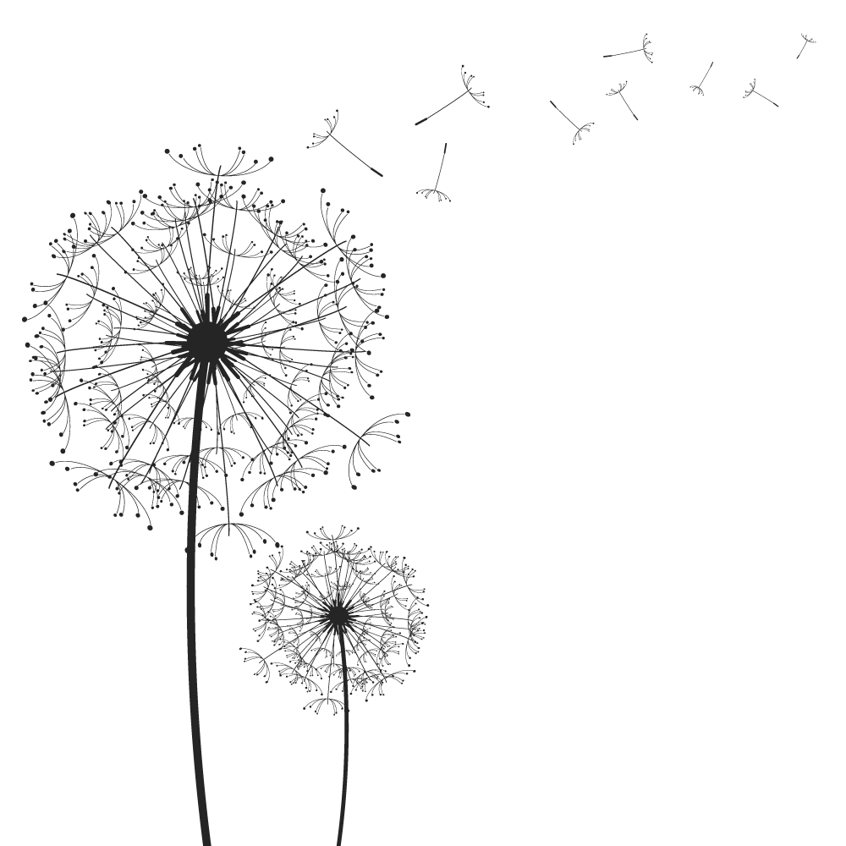
GraphQL

Slide 2

目录
RPC
1
RestFul
2
GraphQL
3
End
4

Slide 3
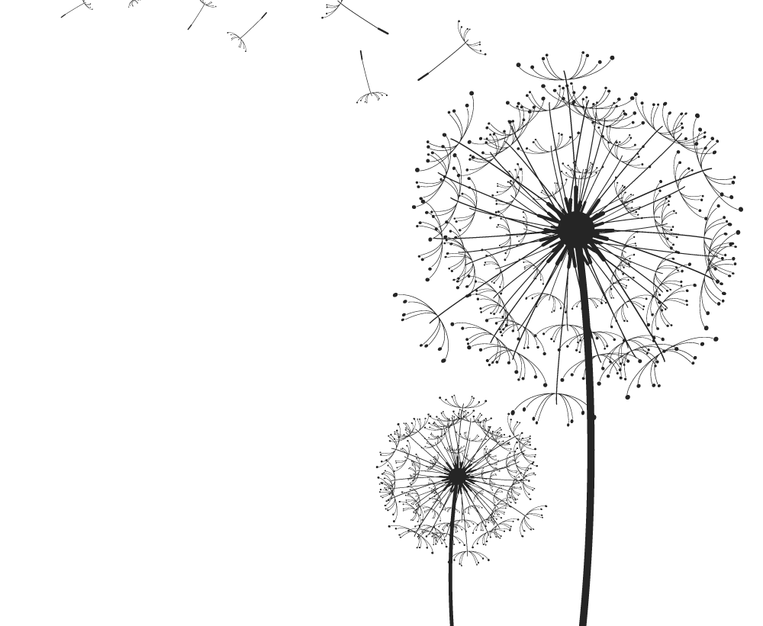
RPC

Slide 4
介绍
RPC（Remote Procedure Call）—远程过程调用，它是一种通过网络从远程计算机程序上请求服务，
而不需要了解底层网络技术的协议。
RPC协议假定某些传输协议的存在，如TCP或UDP，为通信程序之间携带信息数据。在OSI网络通信模型中，RPC跨越了传输层和应用层。RPC使得开发包括网络分布式多程序在内的应用程序更加容易。
一般用来实现部署在不同机器上的系统之间的方法调用，使得程序能够像访问本地系统资源一样，通过网络传输去访问远端系统资源。

Slide 5
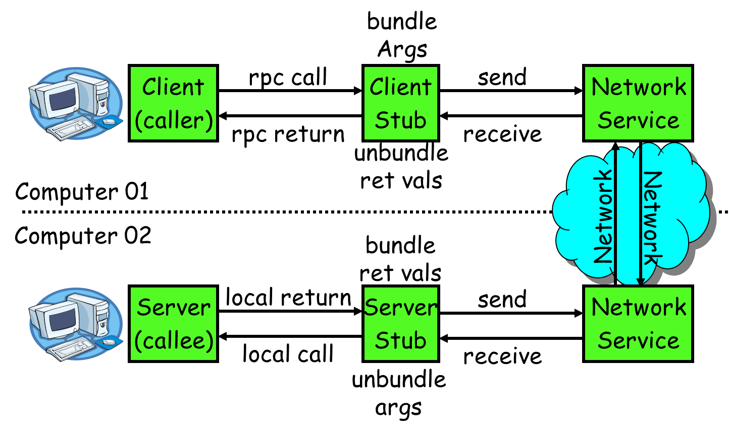
原理
服务消费方（client）调用以本地调用方式调用服务
client stub接收到调用后负责将方法、参数等组装成能够进行网络传输的消息体
client stub找到服务地址，并将消息发送到服务端
server stub收到消息后进行解码
server stub根据解码结果调用本地的服务
本地服务执行并将结果返回给server stub
server stub将返回结果打包成消息并发送至消费方
client stub接收到消息，并进行解码
服务消费方得到最终结果

Slide 6
优
提升系统可扩展性高性能
提升系统可维护性和持续交付能力
实现系统高可用
缺
一个完善的RPC框架开发难度大,需要人员配置多
RPC框架调用成功率受限于网络状况
调用远程方法对初学者来说难度大
版本管理难
对于系统本身耦合性高
因为RPC本身很简单、轻量，因此很容易造成 function explosion，需要有详细的文档
优缺

Slide 7
RestFul

Slide 8
介绍
REST全称是Representational State Transfer，中文意思是表述性状态转移。
REST指的是一组架构约束条件和原则， 如果一个架构符合REST的约束条件和原则，我们就称它为RESTful架构
附：https://www.runoob.com/w3cnote/restful-architecture.html

Slide 9
原则
对网络上所有的资源都有一个统一资源标志符
对资源的操作不会改变标识符
同一资源有多种表现形式（xml、json）
所有操作都是无状态的（即所有的资源，都可以通过URI定位，而且这个定位与其他资源无关，也不会因为其他资源的变化而改变）
统一接口
GET 获取资源
POST 新建资源
PUT 更新资源
DELETE 删除资源

Slide 10
示例
/users get
/users/userId get
/users post
/users/userId put
/users/userId delete

Slide 11
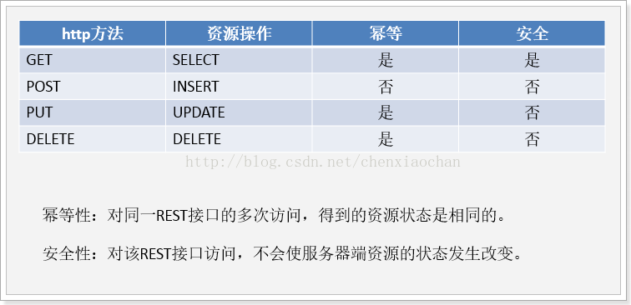
特性

Slide 12
不要返回纯文本，返回json 数据格式
避免在 URI 中使用动词，建议使用复数名词
正确使用 status code
基于安全考虑，不要使用 403 Status Code
URI 后面不要添加尾部斜杠
规范

Slide 13
优缺
优
对于系统本身耦合性低，调用者不再需要了解接口内部处理和实现细节提升系统可维护性和持续交付能力
重复使用了一些 http 协议中的已定义好的部分状态动词，增强语义表现力
便于版本演变和管理
缺
返回的数据冗余
模型组装，依赖多个请求

Slide 14
GraphQL
http://graphql.cn/graphql-js/language/#source
http://graphql.cn/

Slide 15
介绍
GraphQL 是一个用于 API 的查询语言，是一个使用基于类型系统来执行查询的服务端运行时（类型系统由你的数据定义）。
GraphQL 并没有和任何特定数据库或者存储引擎绑定，而是依靠你现有的代码和数据支撑

Slide 16
默认标量类型
Int 有符合的32位整型
Float 有符合的双精度浮点型
String UTF-8字符串
Boolean 布尔型
ID 常用于获取数据的唯一标志，或缓存的键值，它也会被序列化为String
通过 scalar 可以自定义标量类型
类型

Slide 17
枚举
enum Role{
Admin,
Normal
}
列表
[String]
非空
[string ]! 列表不能为空，子项可为空
[string !] 列表可为空，子项不能为空
[string !]! 列表和子项都不能为空
接口
interface User{
}
对象
type AdminUser implements User{
}
类型

Slide 18
输入类型
input UserInput {
name: String!
firstName: String
}
联合类型
union UserResult = AdminUser| NormaUser
查询和变更类型(每一个 GraphQL 服务都有一个 query 类型，可能有一个 mutation 类型；除了作为 schema 的入口，Query 和 Mutation 类型与其它 GraphQL 对象类型别无二致，它们的字段也是一样的工作方式)
query 查询
mutation 变更，用于创建、更新、删除数据
类型

Slide 19
参数
GraphQL 对象类型上的每一个字段都可能有零个或者多个参数；入口的变量名要求以'$'开头，内部的传递无要求，可以设定默认值和 非空(!)。
query adminUser($roleId:Role){
admin(roleId:$roleId){
name
firstName
}
}

Slide 20
片段使你能够组织一组字段，然后在需要它们的的地方引入。
普通片段
语法：fragment 片段名 on 字段来源对象或接口{
对象中的字段
}
例： fragment userModel on User{
name
firstName
}
使用：query user{
adminUser(){
...userModel
}
normalUser(){
...userModel
}
}
特殊：片段中可以使用入口变量，变量名要求一致
片段

Slide 21
内联片段
适用内联类型
语法：
... on 对象或接口{
字段
}
示例：
query {
searchUser($roleId:Role){
...on AdminUser{
name
}
... on NormalUser{ firstName
}
}
}
片段

Slide 22
@include 当条件成立时，查询此字段
@skip 当条件成立时，不查询此字段
使用：query User($isAdmin:Boolean){
user(){
resource @include(if:$isAdmin){
name
}
}
}
指令
可以想想：指令可以作用在基础标量上吗？

Slide 23
解析

Slide 24
优缺
优
网络开销低，可以在单一请求中获取REST中使用多条请求获取的资源
强类型Schema（约束意味着可以根据规范形成文档、IDE、错误提示等生态工具）
特别适合图状数据结构的业务场景
缺
本身的语法相比较REST和RPC均复杂一些,学习成本高
实现方面需要配套 Caching 以解决性能瓶颈

Slide 25
RPC (Command or Action API,Internal Micro Services API)
面向动作或者指令
仅需要简单的交互
消息密集型
对系统性能有较高要求
RestFul(Management API,Micro Services API)
关注于对象与资源
会有多种不同的客户端
需要良好的可发现性和文档
期望系统开销较低
GraphQL(Data or Mobile API)
数据类型是具有图状的特点
希望对于高延迟场景可以有更好的优化
选择
耦合性 约束性 复杂度 缓存 可发现性 版本控制
RPC(Function) high medium low custom bad hard
REST(Resource) low low low http good easy
GraphQL(Query) medium high medium custom good ???
https://segmentfault.com/a/1190000013961872

Slide 26
谢谢

